Slide 1
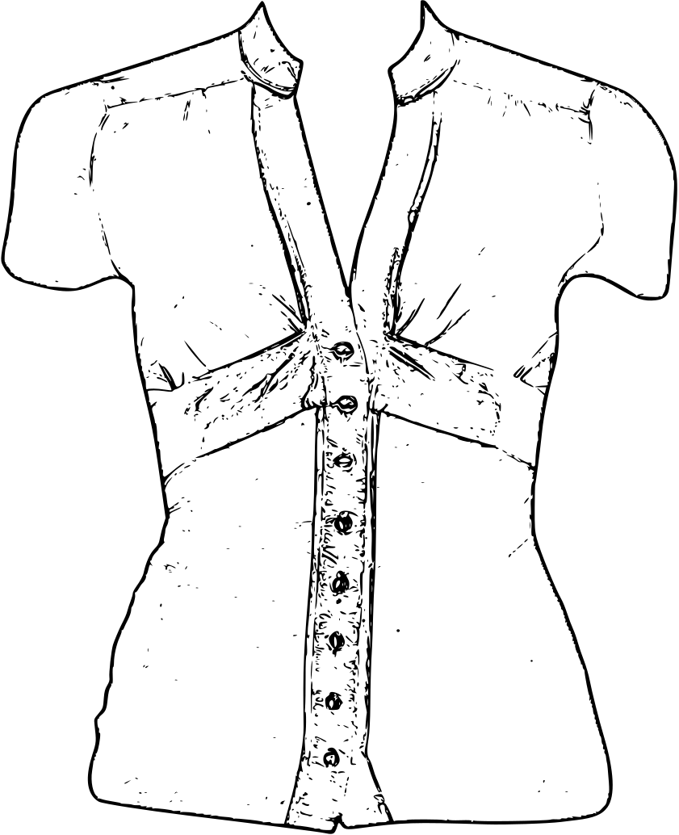

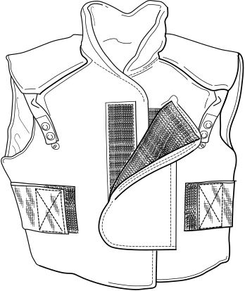

DOCENTE:
LEONARDO MARTINEZ GONZALES
BOUTIQUE TIQUE&MAEL FASHION
PROYECTO DE BASE DE DATOS
CANELA FIGUEROA ANGEL DE JESÚS
CHÁVEZ DÍAZ ISAMAR

Slide 2

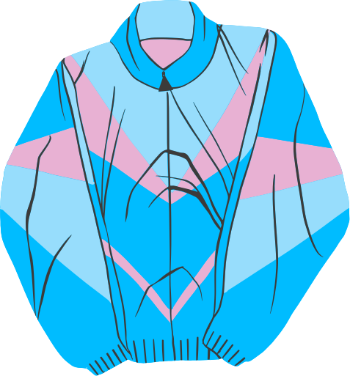
MODELO
12,99
RELACIONAL

Slide 3
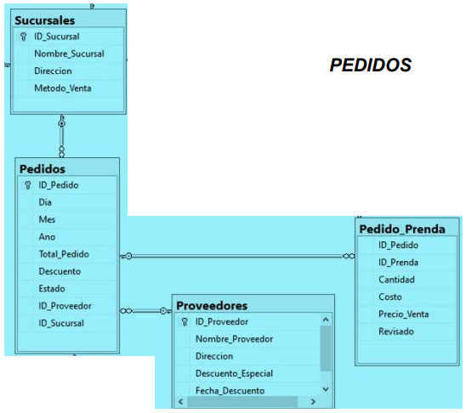
Están relacionadas con la gestión de los pedidos que se hacen tanto físicamente como en línea

Slide 4
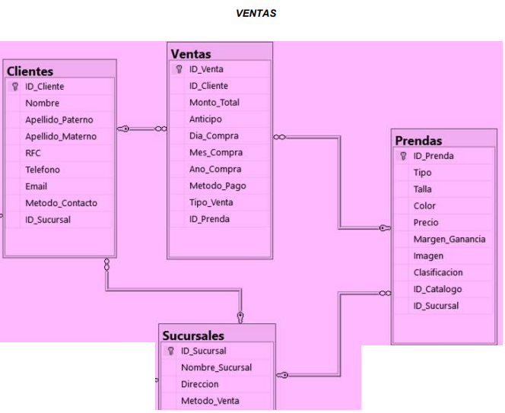
Aquí se gestiona la venta física y en línea, junto con los pagos y los anticipos

Slide 5
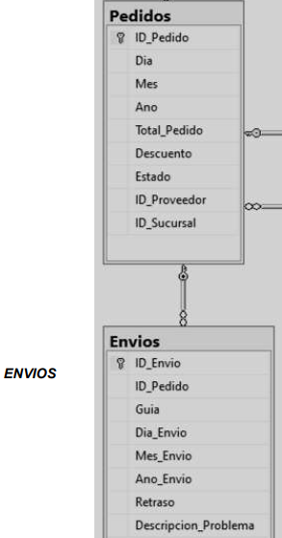
Están asociadas con el proceso de envío, gestión de guías y reporte de pérdidas.

Slide 6
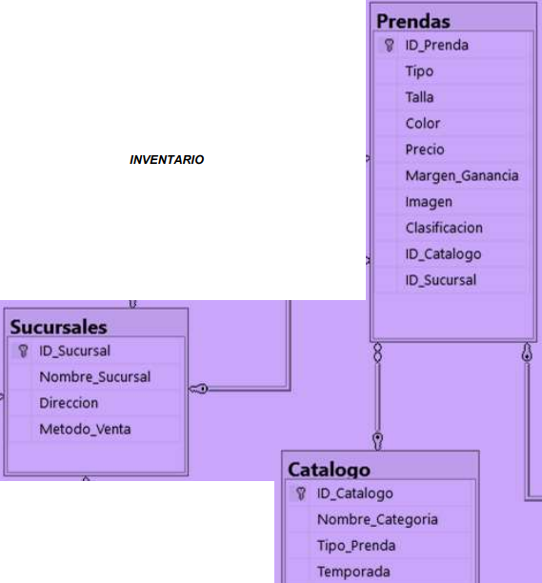
Gestionan el inventario de prendas en la boutique, su relación con las sucursales y las categorías de prendas.

Slide 7
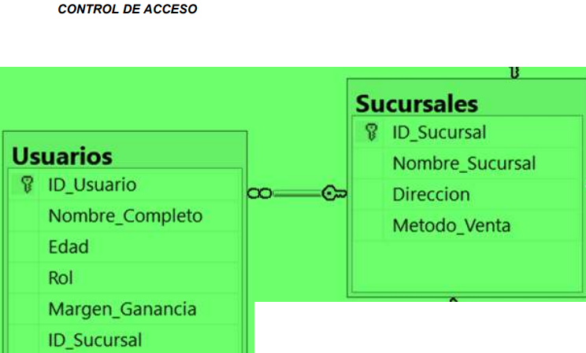
Están relacionadas con la gestión de usuarios del sistema y su rol dentro del negocio.

Slide 8
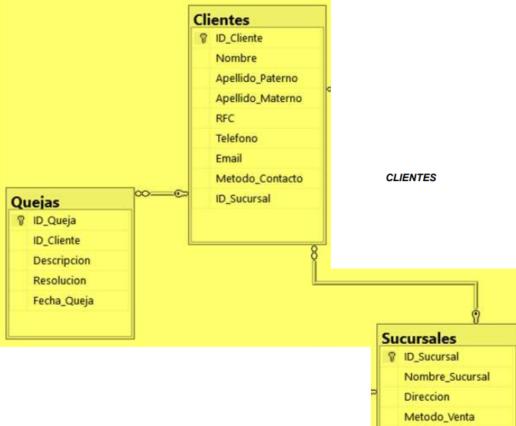
Están enfocadas en la gestión de clientes, incluyendo quejas y preferencias de contacto.

Slide 9
PROBLEMAS
12,99
Y OBJETIVOS

Slide 10

BORCELLE
BORCELLE
BORCELLE
VINTAGE
VINTAGE
VINTAGE
BORCELLE
BORCELLE
BORCELLE
BORCELLE
VINTAGE
VINTAGE
VINTAGE
VINTAGE
PROBLEMA 1
REGISTRAR VENTA
BORCELLE
BORCELLE
BORCELLE
VINTAGE
VINTAGE
VINTAGE
BORCELLE
BORCELLE
BORCELLE
BORCELLE
VINTAGE
VINTAGE
VINTAGE
VINTAGE

Slide 11

El problema principal que enfrenta la boutique es la falta de un sistema de gestión eficiente para las ventas y los pagos. Esto genera confusión y desorganización, tanto en el control de los productos como en el manejo de las transacciones.
18,99

Slide 12

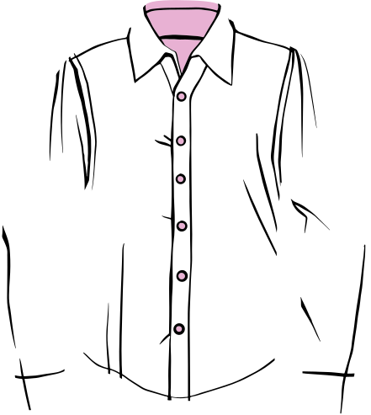
La solución propuesta mediante la función registrar_venta aborda estos problemas de manera integral.

Slide 13
Al verificar la existencia de los clientes y la disponibilidad de las prendas, la función asegura que solo se realicen ventas válidas.

Slide 14
Además, al automatizar el registro de ventas y pagos, se mejora la eficiencia y precisión en la gestión de las transacciones, lo que ayuda a la boutique a mantener un control adecuado de sus operaciones.

Slide 15
Esta solución permite a Blanca Coral Torres Figueroa optimizar su proceso de ventas, reduciendo riesgos de errores y mejorando la satisfacción del cliente al garantizar que solo se vendan productos disponibles y se registren adecuadamente los pagos.

Slide 16


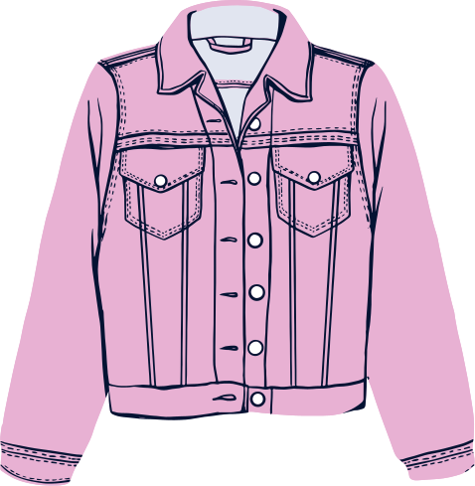


Funcionamiento y demostración

Slide 17
BORCELLE
BORCELLE
BORCELLE
VINTAGE
VINTAGE
VINTAGE
BORCELLE
BORCELLE
BORCELLE
BORCELLE
VINTAGE
VINTAGE
VINTAGE
VINTAGE
PROBLEMA 2
DESCONTAR DISPONIBILIDAD
BORCELLE
BORCELLE
BORCELLE
VINTAGE
VINTAGE
VINTAGE
BORCELLE
BORCELLE
BORCELLE
BORCELLE
VINTAGE
VINTAGE
VINTAGE
VINTAGE

Slide 18


La boutique de Blanca enfrenta desafíos relacionados con la gestión del inventario de prendas y la posibilidad de cometer errores al descontar la disponibilidad después de una compra. Sin un procedimiento adecuado para validar y actualizar el inventario de manera precisa, los clientes podrían comprar productos fuera de stock, lo que afectaría la fiabilidad y eficiencia del negocio.

Slide 19
18,99
La solución proporcionada por el procedimiento descontar_disponibilidad_prenda resuelve estos problemas de manera automatizada.

Slide 20
18,99
Verificando la existencia de la prenda y la disponibilidad de stock antes de realizar cualquier cambio, el procedimiento asegura que solo se puedan vender las prendas que estén realmente disponibles.

Slide 21
18,99
Esto no solo optimiza la gestión del inventario, sino que también mejora la experiencia del cliente, garantizando que el sistema esté siempre actualizado y libre de errores relacionados con la disponibilidad de productos.

Slide 22
Con esta implementación, Blanca puede asegurarse de que su inventario se mantenga preciso y que los clientes no enfrenten inconvenientes al realizar compras, evitando situaciones de falta de stock y desorganización en el proceso de venta.
18,99

Slide 23
Funcionamiento y demostración

Slide 24
GRACIAS
12,99
POR SU ATENCIÓN

